Slide 1
Barrierefreiheit.nrw – von der gesetzlichen Verpflichtung zur gelebten Teilhabe
Kompetenzzentrum für digitale Barrierefreiheit auf dem University Future Festival am 27. April 2023

Slide 2
Kurzvorstellung
Wer sind wir und was macht uns aus?

Slide 3
Steckbrief (1 von 3)
Das Kompetenzzentrum digitale Barrierefreiheit ist ein Projekt der DH.NRW:
positive Voten von Inputgruppen der DH.NRW und weiteren DH.NRW-Projekten
Projektstart: 1. Juli 2022, Laufzeit: 2 Jahre
Konsortialführung: TU Dortmund, zhb//DoBuS
Kooperationen:
mit 11 Universitäten, 12 Fachhochschulen, 4 Kunst- und Musikhochschulen – ohne zusätzliche Förderung
mit verschiedenen DH.NRW-Projekten im Kontext Studium und Lehre
Projektverlängerung bzw. Verstetigung intendiert

Slide 4
Steckbrief (2 von 3)
Unsere thematischen Schwerpunkte bilden 3 Handlungsfelder aus:
Barrierefreiheitsprüfung von Webseiten
Barrierefreiheit digitaler Anwendungen im Kontext von Studium und Lehre Usability- und Barrierefreiheitstestungen durch Expert*innen in eigener Sache (eigene Behinderungserfahrung)
Einsatz assistiver Technologien im Kontext von Studium und Lehre

Slide 5
Steckbrief (3 von 3)
Das interdisziplinäre, inklusive Team bringt umfangreiche Kenntnisse im Bereich digitale Barrierefreiheit mit:
1 Projektleitung Dr. Carsten Bender (Bereichsleitung DoBuS)
5 wissenschaftliche Mitarbeiter*innen mit und ohne eigene Behinderungserfahrung
6 studentische Mitarbeiter*innen mit ganz unterschiedlichen Behinderungserfahrungen

Slide 6
Barrierefreiheit braucht Strukturen
Wie kann in innovativen Projekten digitale Barrierefreiheit von Beginn an mitgedacht werden?

Slide 7
Ausschreibung
Digitale Barrierefreiheit als Pflichtkriterium im Ausschreibungsverfahren der OER-Förderlinie berücksichtigen:
„Das im Rahmen der Förderung erstellte Material ist, soweit möglich, barrierefrei zu gestalten […].“
Ministerium für Kultur und Wissenschaft des Landes Nordrhein-Westfalen (2022)

Slide 8
Antragsberatung
Unsere Unterstützungsformate:
Beteiligung bei Informationsveranstaltungen zur Antragsstellung
Handreichung zur Berücksichtigung digitaler Barrierefreiheit in der Antragsplanung, frei zugänglich mit diesem Links
individuelle Beratung der Antragsstellenden

Slide 9
Antragsstellung
Digitale Barrierefreiheit von Beginn an in die Planung einschließen:
Was bedeutet digitale Barrierefreiheit bei Ihrem Material und wo ergeben sich didaktische Herausforderungen?
In welchen Arbeitspaketen ist die Berücksichtigung und Umsetzung der digitalen Barrierefreiheit angesiedelt?
Wie wird die Überprüfung der Barrierefreiheit, die Nutzbarkeit und Zugänglichkeit für alle Teilnehmenden als Bestandteil der Qualitätssicherung berücksichtigt?
An welchen Stellen wird je nach Komplexität die Umsetzung der Barrierefreiheit im Finanzierungsplan berücksichtigt?

Slide 10
Durchführung
Digitale Barrierefreiheit an den richtigen Stellen realisieren:
In welchen Projektphasen sind Aspekte zur Umsetzung digitaler Barrierefreiheit zu berücksichtigen?
Welche Aspekte der digitalen Barrierefreiheit sind für das eigene Projekt relevant?
Wie werden die relevanten Aspekte barrierefrei umgesetzt?
Was bedeutet dies für die Umsetzung, Gestaltung der Arbeitsprozesse und beteiligte Mitarbeitende?
Nach welchen Kriterien wird die Qualitätssicherung der digitalen Barrierefreiheit sichergestellt?

Slide 11
Durchführungsberatung
Unsere Unterstützungsformate:
prozessbegleitende Beratung der Projekte
Handreichung zur Berücksichtigung digitaler Barrierefreiheit in der Entwicklung und Umsetzung digitaler Lehr- und Lernangebote (in Arbeit)
Grundlagenworkshops zur digitalen Barrierefreiheit für Projektmitarbeitende
Usability- und Barrierefreiheitstestungen nutzungsorientierte Prüfung digitaler Tools und Anwendungen durch Testpersonen mit eigener Behinderungserfahrung

Slide 12
Controlling
Sicherstellen, dass digitale Barrierefreiheit wirklich umgesetzt wurde.
Vision:
Controlling durch Projektträger Nachweis erfolgreicher Umsetzung digitaler Barrierefreiheit in den Projekten

Slide 13
Austausch

Slide 14
Impulsfragen
Wie berücksichtigen Sie digitale Barrierefreiheit in Ihren Projekten?
Welches Potenzial und welche Schwierigkeiten sehen Sie dabei?
Welche Unterstützung würden Sie sich wünschen?

Slide 15
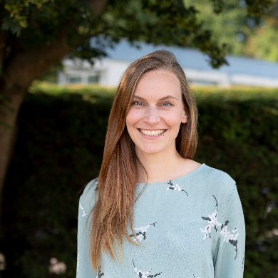
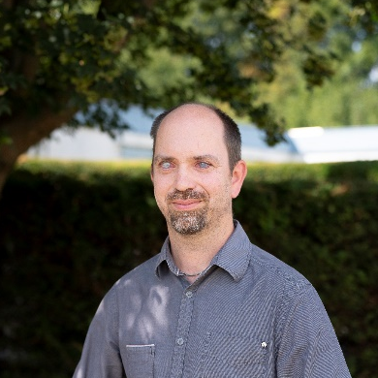
Vielen Dank für Ihre Aufmerksamkeit!
Sabrina Januzik
Kontakt: barrierefrei-dh-nrw.dobus@tu-dortmund.de
Dr. Carsten Bender

Slide 16
Lizenzangaben
„Barrierefreiheit – von der gesetzlichen Verpflichtung zur gelebten Teilhabe “ von Dr. Carsten Bender und Sabrina Januzik. Dieses Werk und dessen Inhalte sind – sofern nicht anders angegeben – lizenziert unter CC BY 4.0. Ausgenommen von der Lizenz sind die verwendeten Logos.
Der Lizenzvertrag ist hier abrufbar:
https://creativecommons.org/licenses/by/4.0/deed.de
Zitiervorschlag: „Barrierefreiheit – von der gesetzlichen Verpflichtung zur gelebten Teilhabe “ von Dr. Carsten Bender und Sabrina Januzik unter CC BY 4.0.

